Slide 1
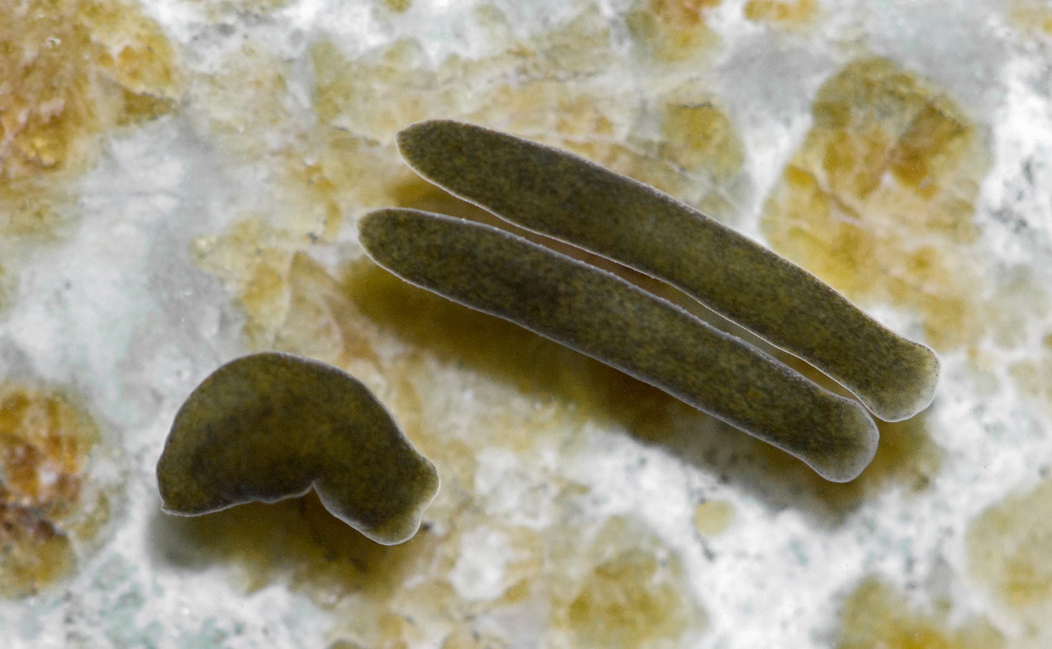
ŽAHAVCI (CNIDARIA): NEZMAŘI
PLOŠTĚNCI (PLATYHELMINTHES): PLOŠTĚNKY

Slide 2
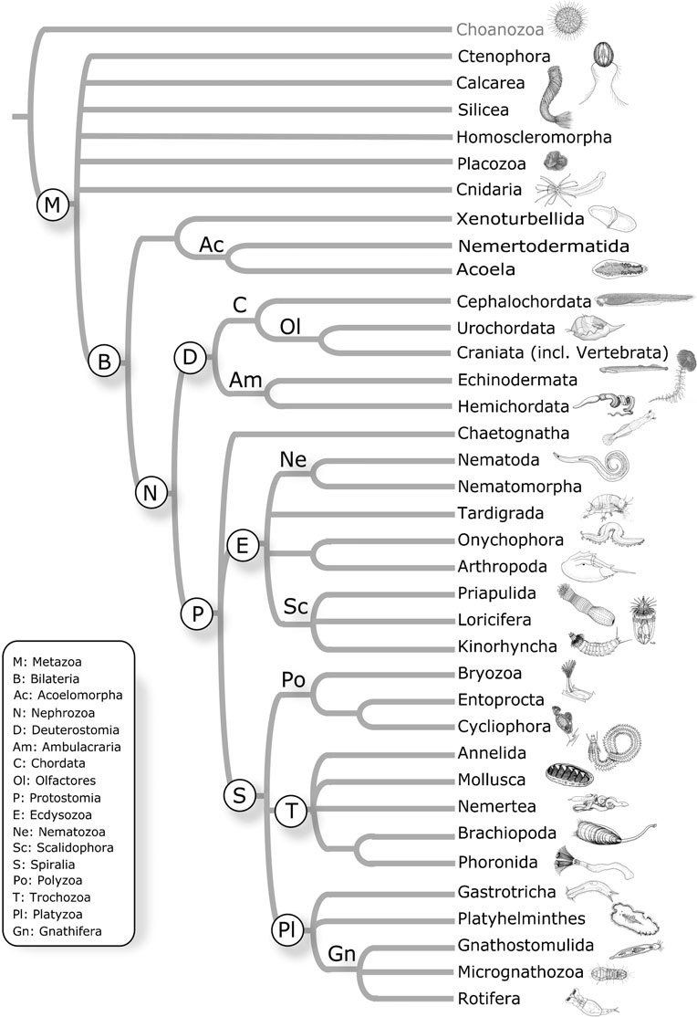
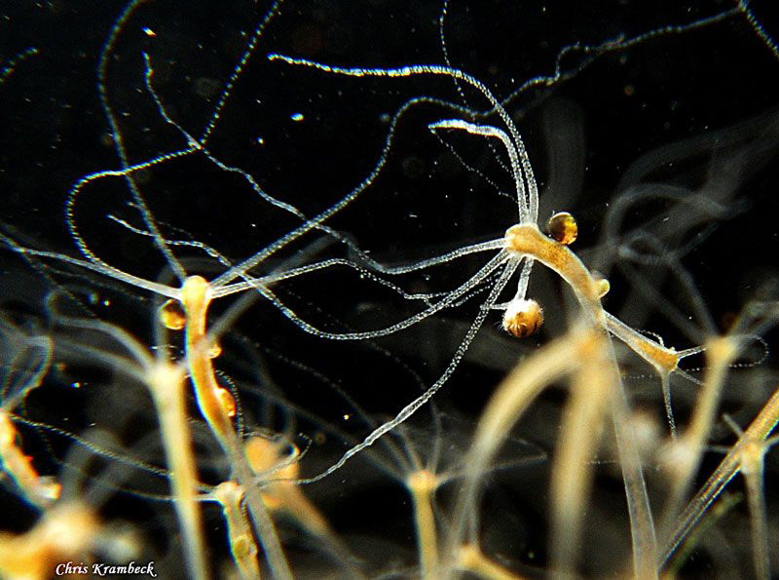
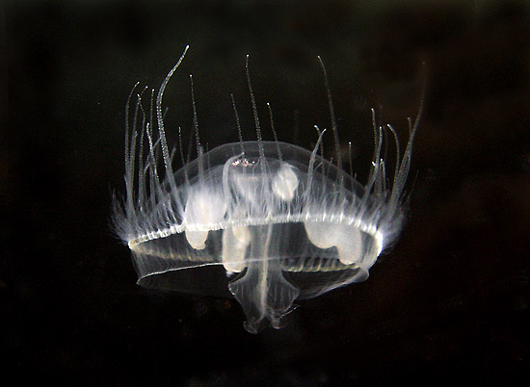

Slide 3
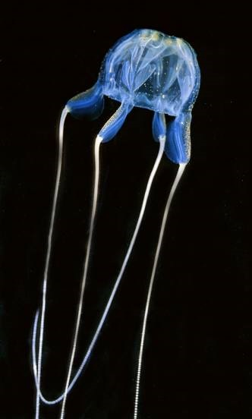
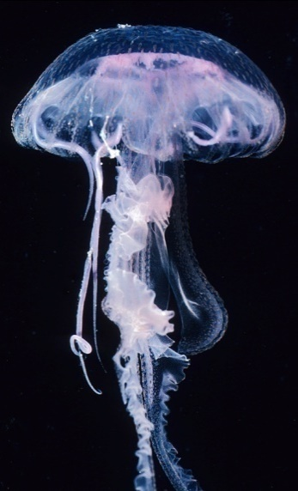
ŽAHAVCI (CNIDARIA)
tělo ze dvou zárodečných listů – Diblastica: epidermis,
gastrodermis a mezi nimi nebuněčná mezoglea
trávicí dutina láčka s jediným otvorem, funguje i pro rozvod
živin – tzv. gastrovaskulární soustava
radiálně (paprsčitě) souměrní
difúzní nervová soustava z jednotlivých buněk
žahavé buňky knidocyty
rodozměna/metageneze: střídání polypa a medúzy
třída medúzovci (Scyphozoa)
třída čtyřhranky (Cubozoa)
třída polypovci (Hydrozoa)
třída korálnatci (Anthozoa)

Slide 4
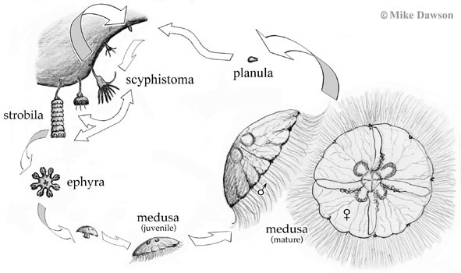
RODOZMĚNA
POLYP odškrcuje nepohlavně MEDÚZKY, které se rozmnožují pohlavně a dávají vznik
planktonní larvě PLANULE, která se po přisednutí mění v POLYPA.

Slide 5
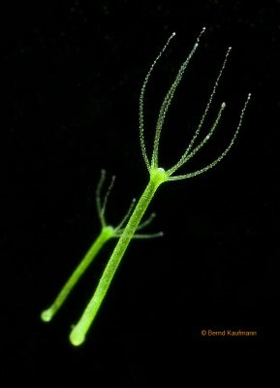
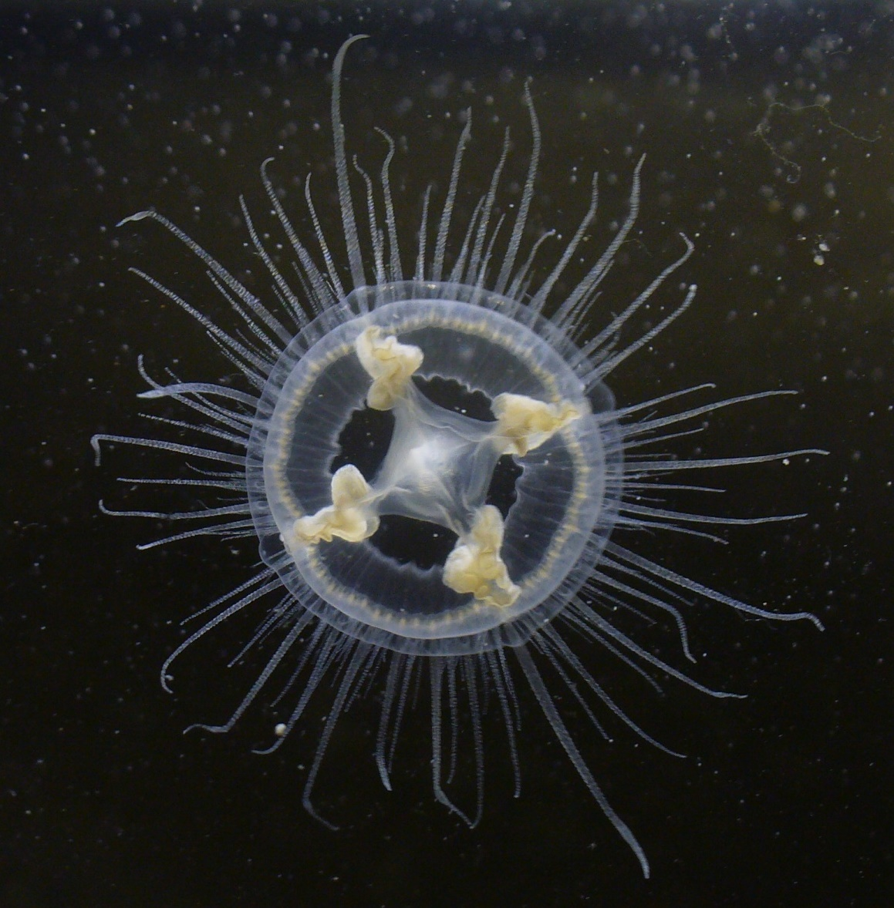
NAŠI ZÁSTUPCI ŽAHAVCŮ
POLYPOVCI: rod nezmar (Hydra sp.)
medúzka sladkovodní (Craspedacusta sowerbii)

Slide 6
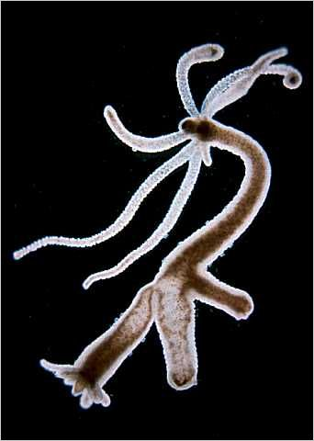
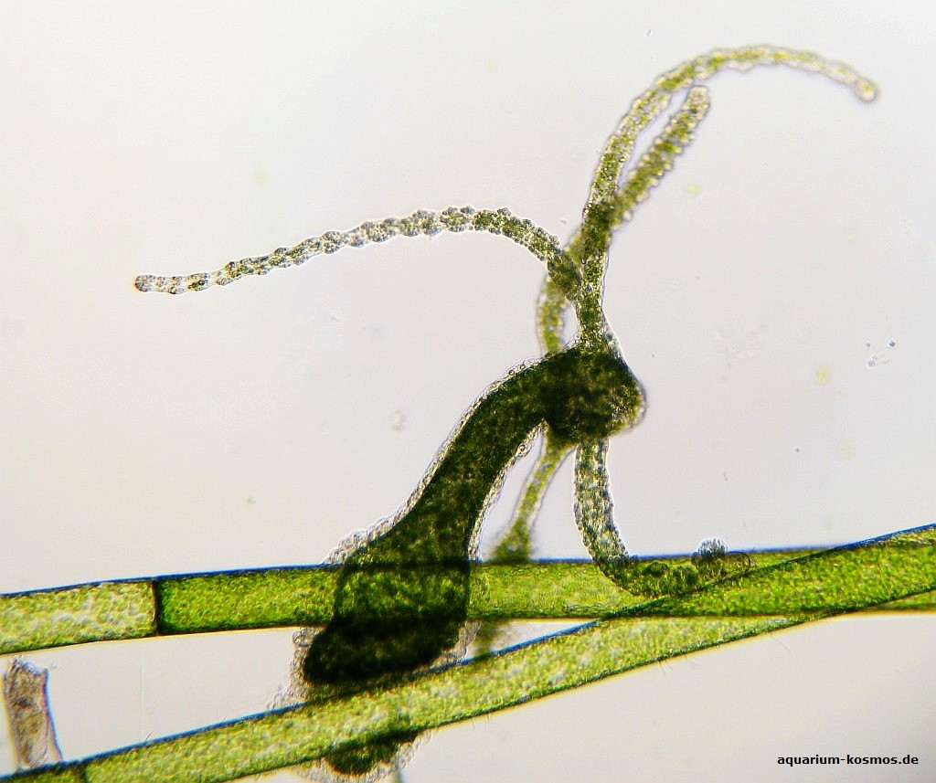
ČELEĎ NEZMAROVITÍ (HYDRIDAE)
pouze polypové stádium, medúzové bylo ztraceno
nepohlavní rozmnožování pučením; ektodermální gonády
hermafrodité i gonochoristi
v naší fauně šest druhů – určování dle žahavých buněk
nezmar zelený – Hydra viridissima

Slide 7
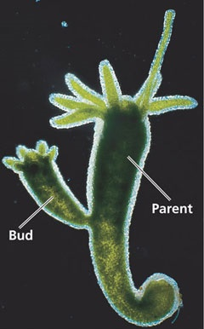
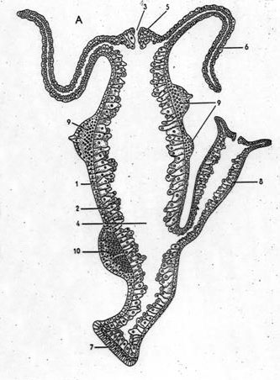
STAVBA TĚLA NEZMARA
ramena
ústní otvor
trup
pupen
stonek
láčka
příchytný terč

Slide 8
ZÁKLADNÍ TYPY BUNĚK TĚLA NEZMARA
dva zárodečné listy – epitely:
- ektoderm: ploché buňky s krycí, smyslovou a obrannou funkcí
- entoderm (gastroderm): cylindrické buňky, trávení a vstřebávání
nebuněčná podpůrná lamela
epitelové buňky fungují zároveň jako svalové – mají vlákna
v bazální části, v entodermu okružní a v ektodermu podélné
ENTODERM
EKTODERM
krycí a svalové
sekreční buňky
žahavé buňky
smyslové
vmezeřené
(budoucí žahavé)
trávící buňky
podpůrná lamela

Slide 9
TYPY ŽAHAVÝCH BUNĚK (KNIDOCYTŮ)
knidocyt – celá žahavá buňka x knida – pouzdro s žahavým vláknem uvnitř knidocytu
penetranty – žahavá harpuna s hypnotoxinem
glutinanty – tenké duté vlákno, které vypouští sekret
volventy – silné ovíjivé vlákno
volvent
penetrant
penetrant
glutinanty

Slide 10
ROZLIŠENÍ DRUHŮ NEZMARŮ PODLE TVARU ŽAHAVÝCH BUNĚK
PODLE PENETRANTŮ
PODLE GLUTINANTŮ:
N. zelený
Hydra viridissima
N. hnědý (= podélník)
Pelmatohydra
oligactis
N. ostropouzdrý
H. oxycnida
ostatní druhy
N. štíhlý
H. attenuata
N. obecný
H. vulgaris
N. opásaný
H. circumcincta

Slide 11
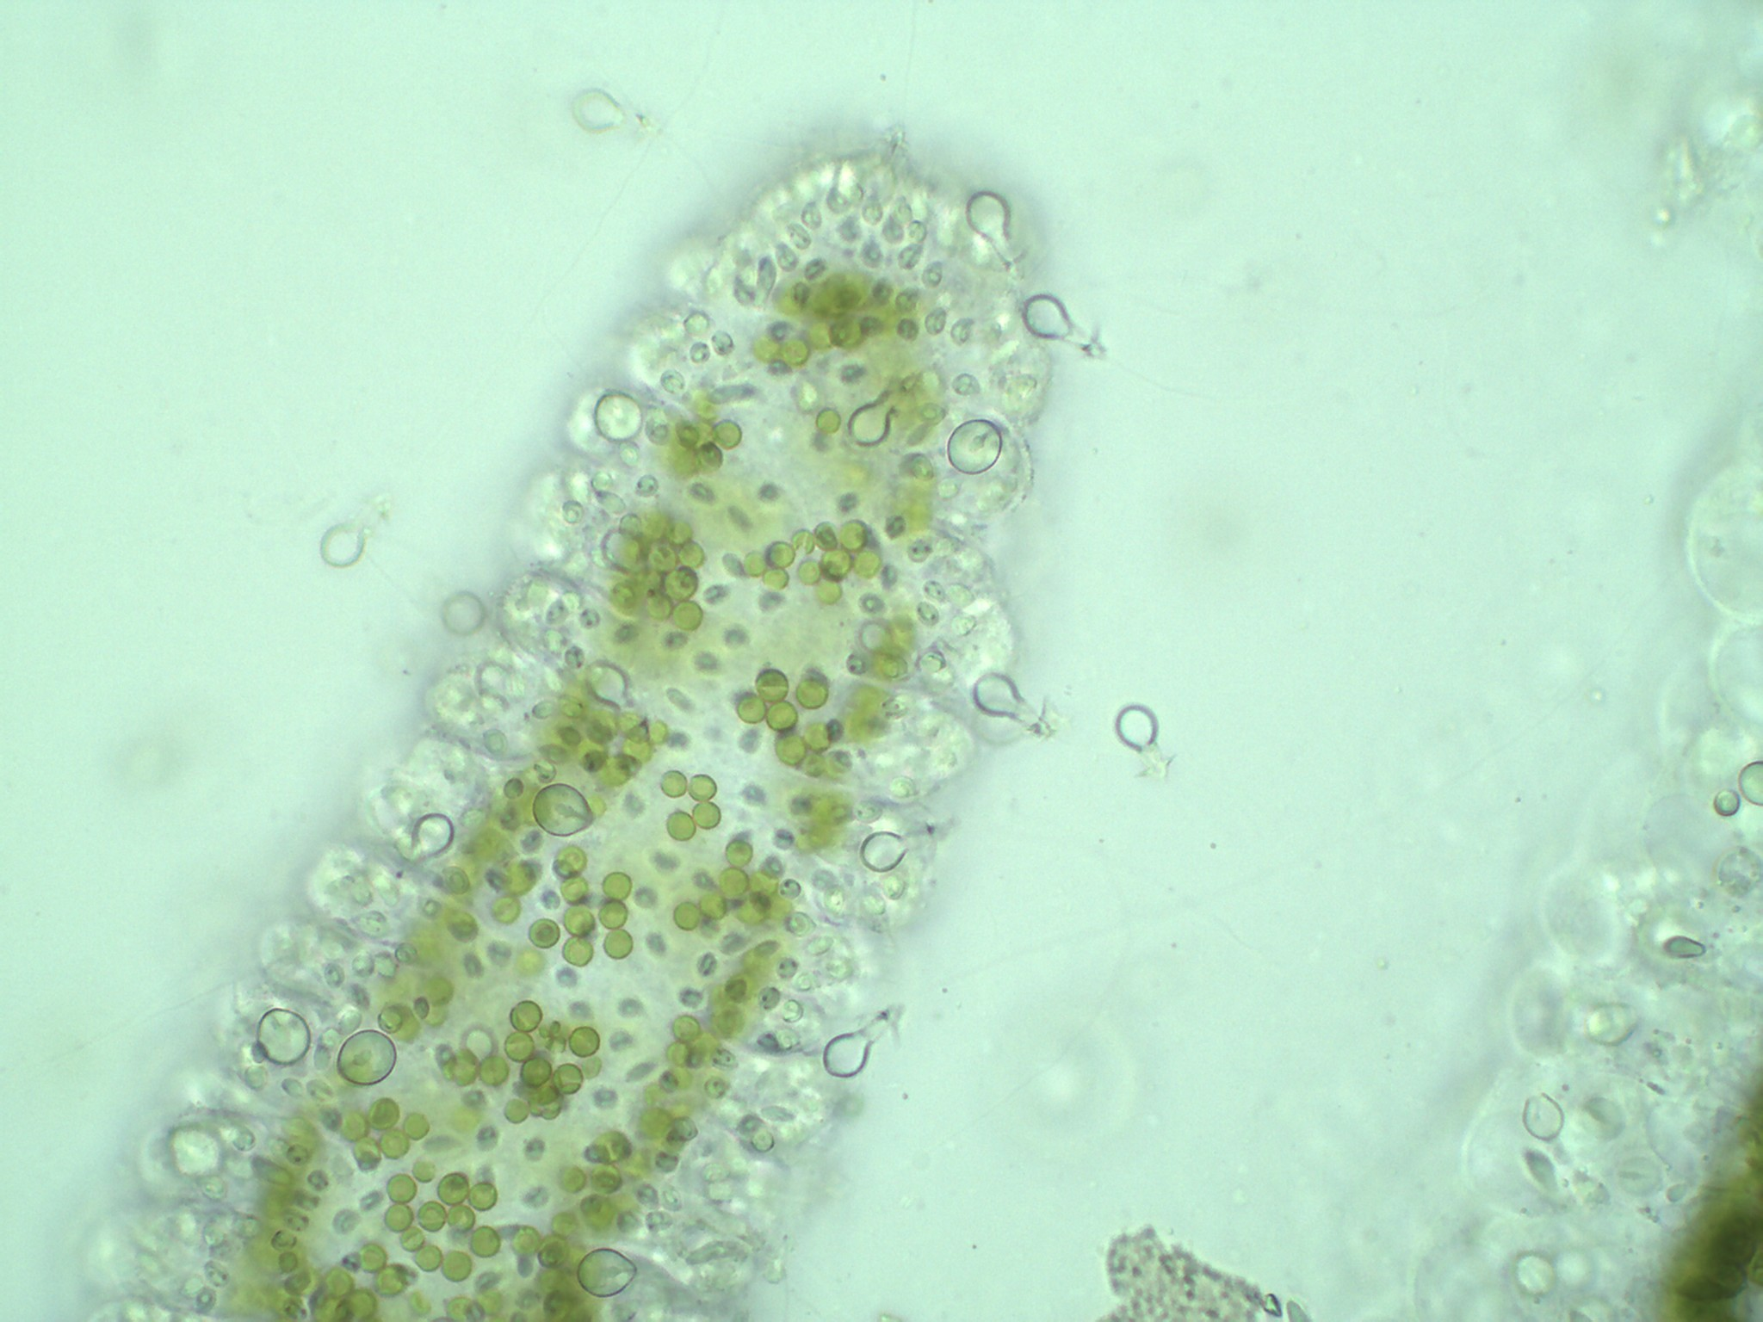
Slide-show „Žahavé buňky a symbiotické řasy nezmara zeleného (Hydra viridissima)“
zoochlorely
penetranty
Autor fotografie: Jan Mourek, PřF UK

Slide 12
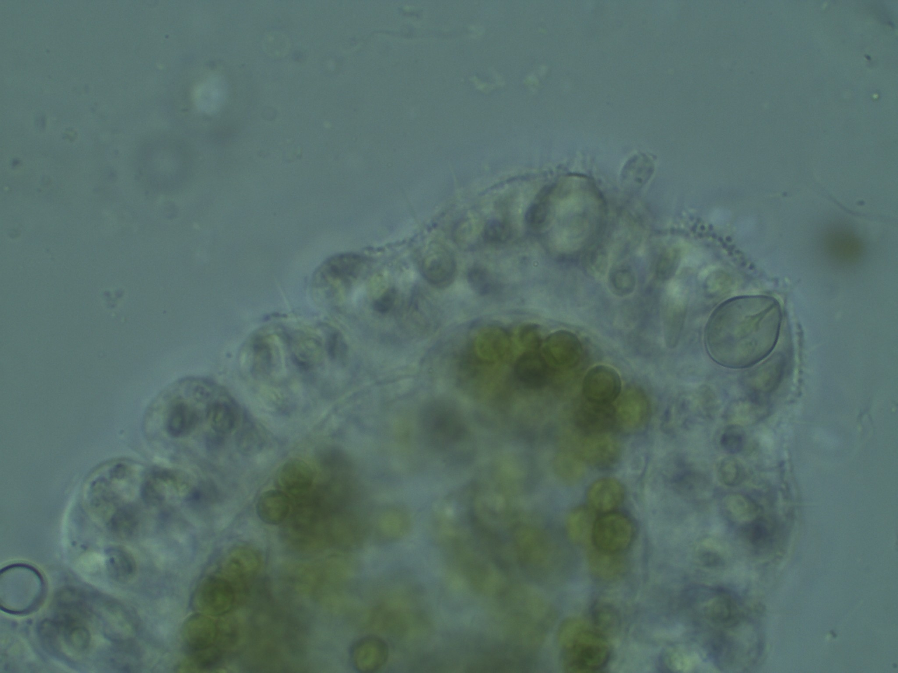
penetrant
zoochlorely
Autor fotografie: Jan Mourek, PřF UK

Slide 13
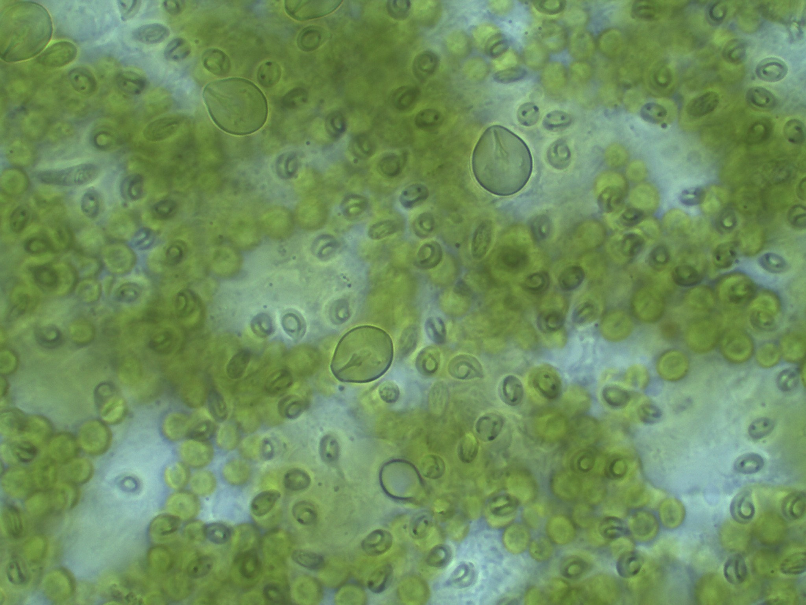
zoochlorely
penetranty
Autor fotografie: Jan Mourek, PřF UK

Slide 14
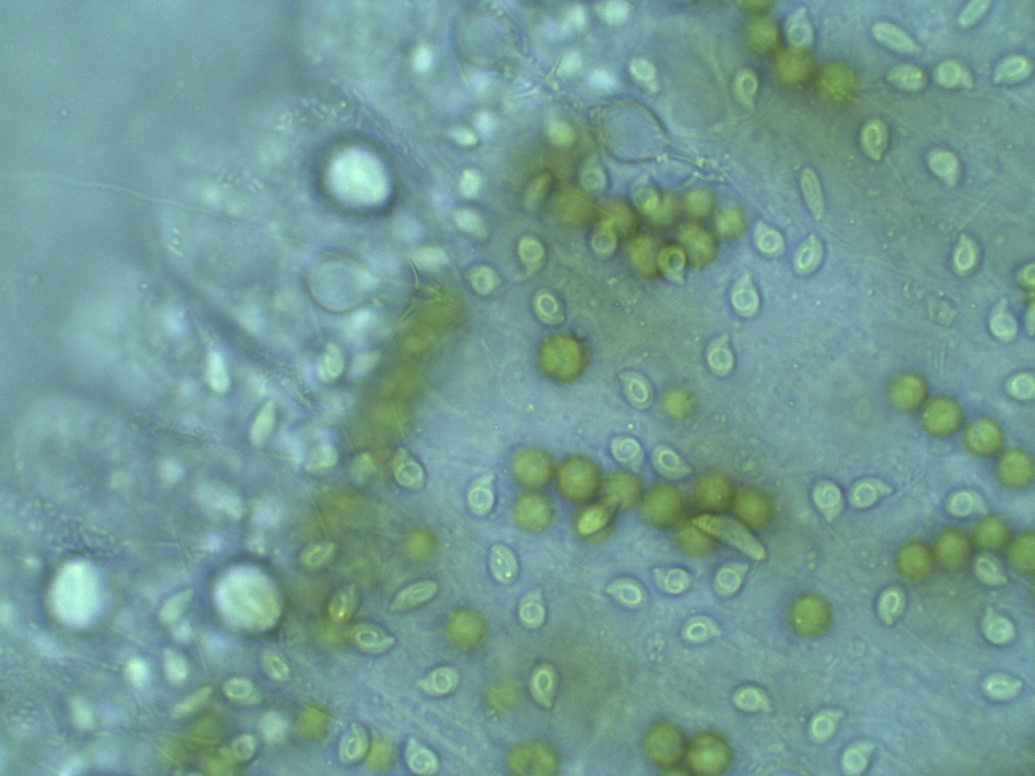
penetranty
volventy
Autor fotografie: Jan Mourek, PřF UK

Slide 15
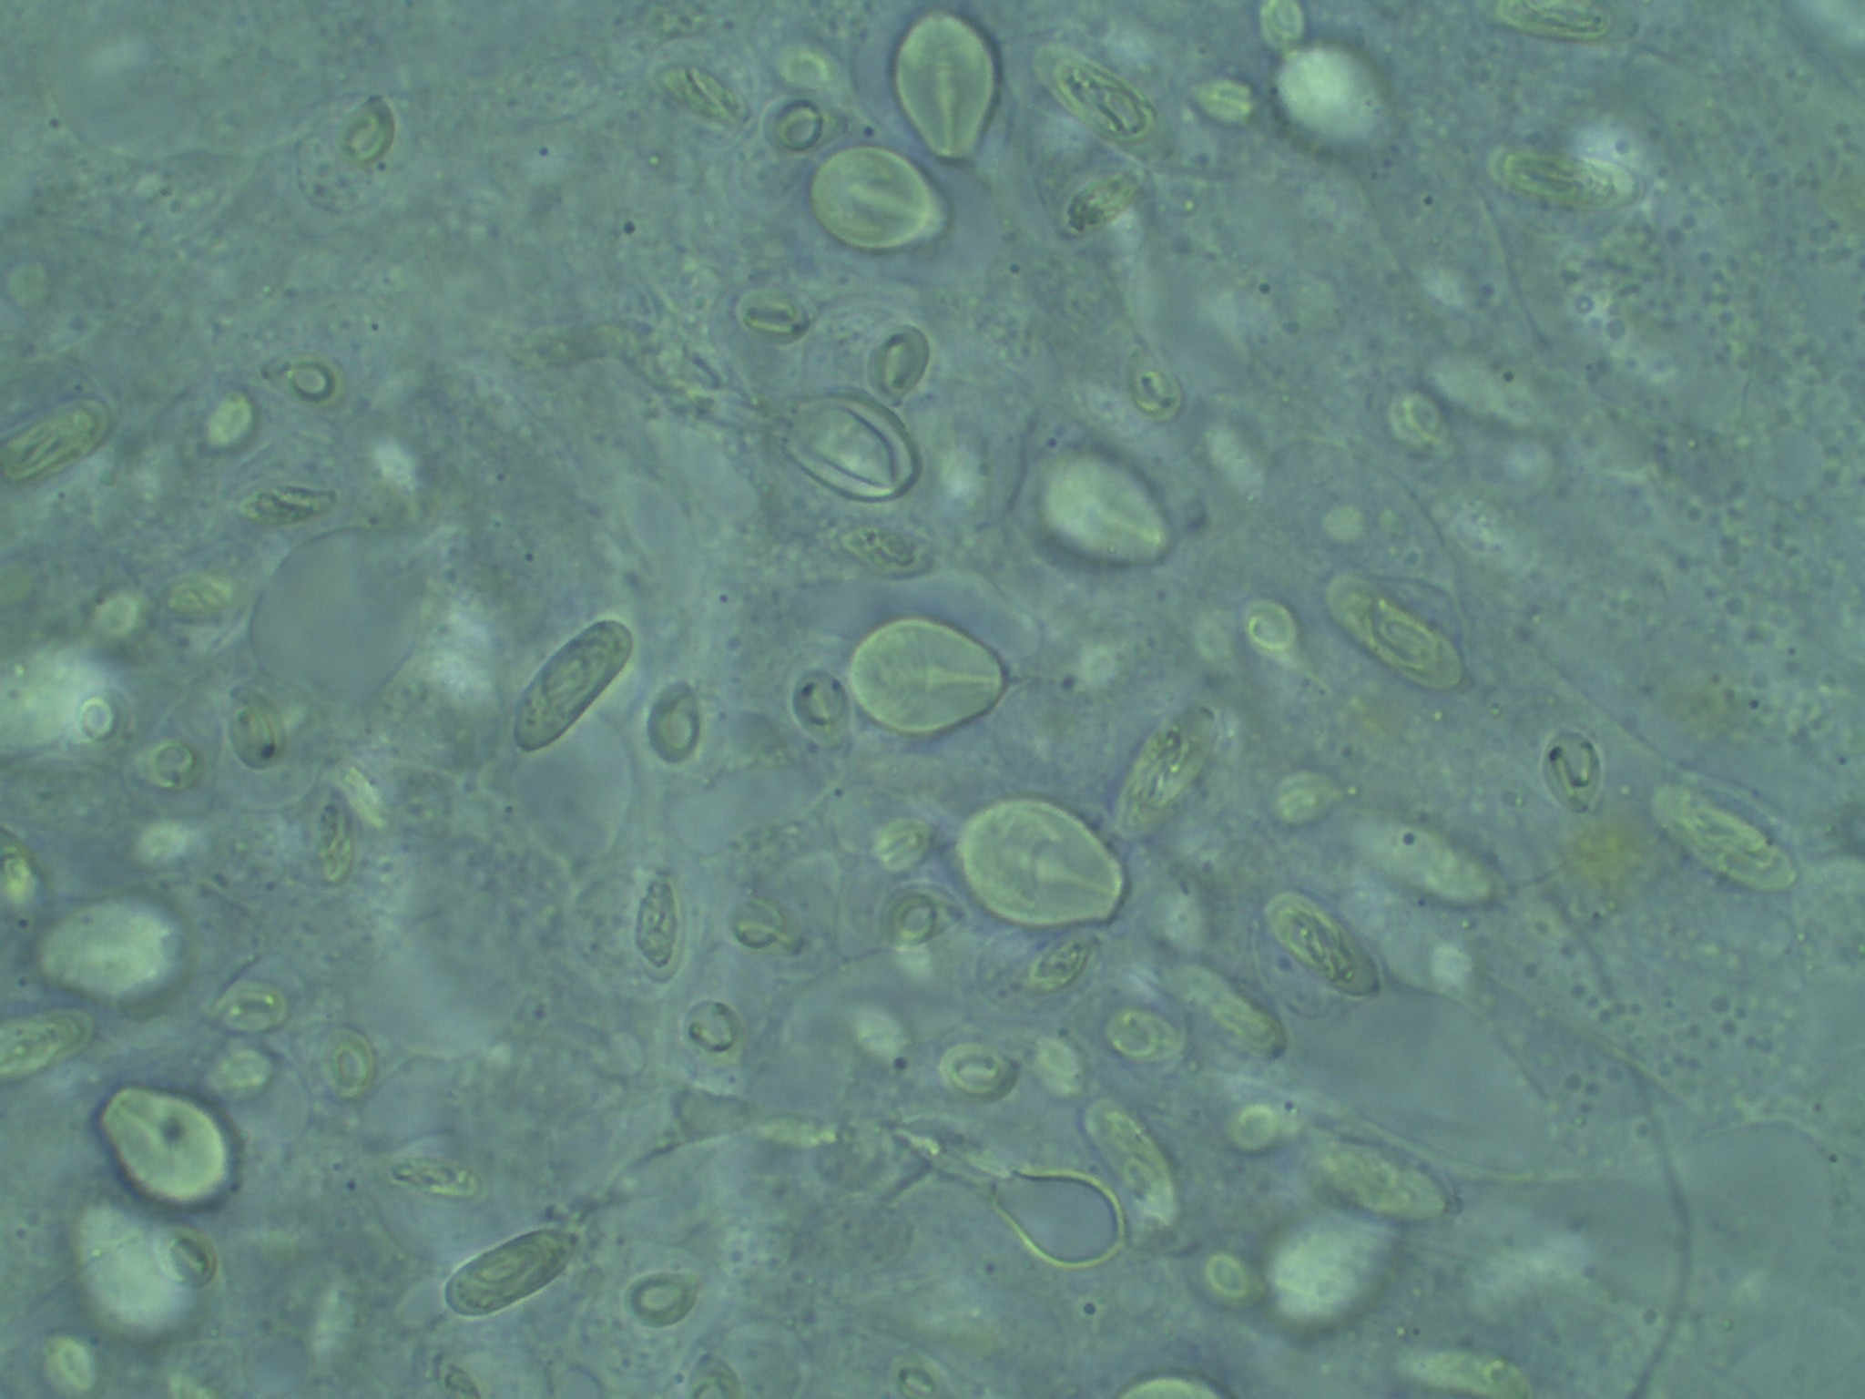
penetranty
glutinanty
Autor fotografie: Jan Mourek, PřF UK

Slide 16
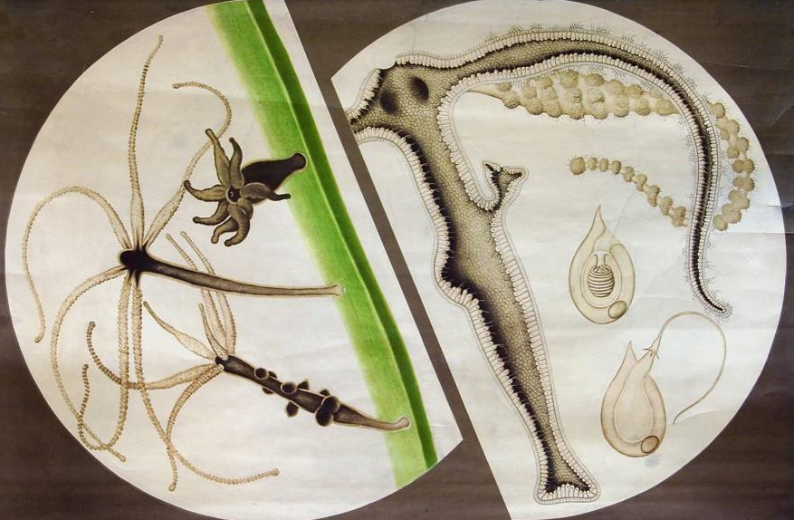
POHYB A ZMĚNY TVARU TĚLA

Slide 17
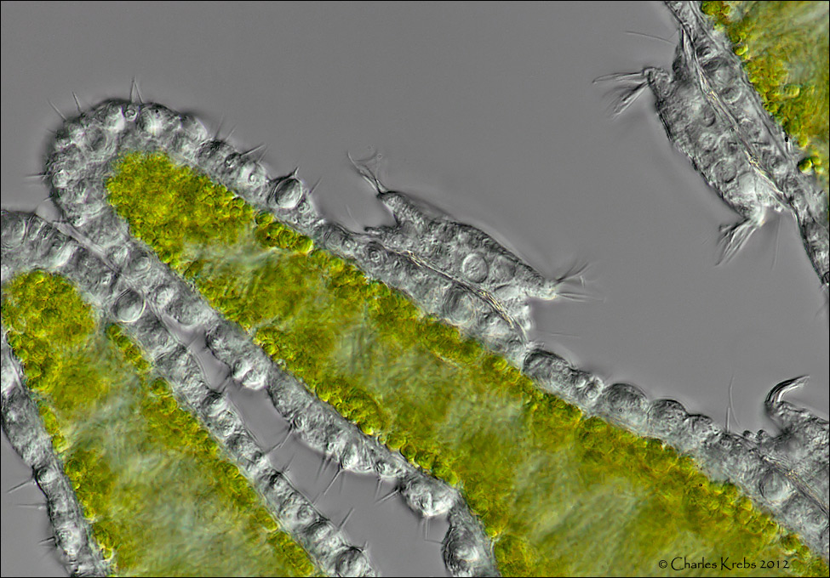
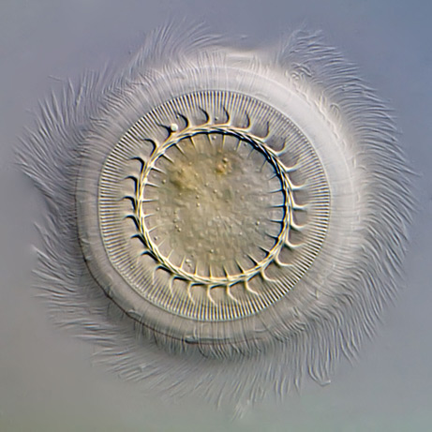
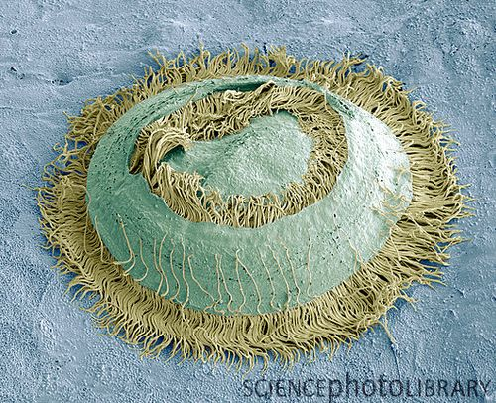
brousilka nezmaří (Trichodina pediculus)
pohyblivý, po substrátu klouzající kruhobrvý nálevník
adhezivní disk a aborální ciliární věnec
žije na nezmarech, dokáže osídlit i mechovky

Slide 18
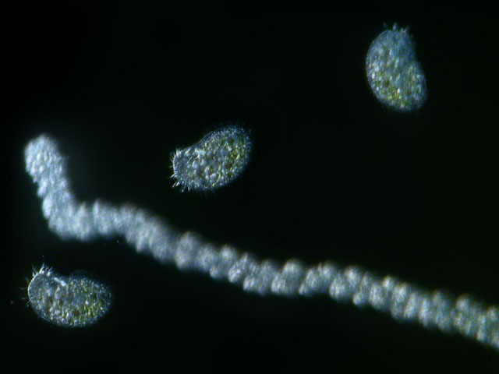
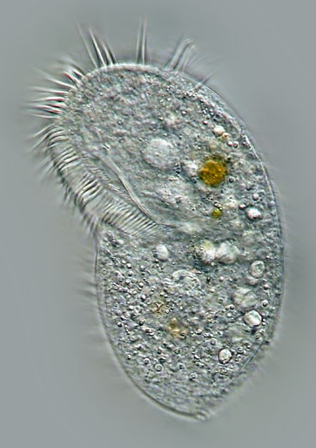
paslávinka nezmaří (Kerona pediculus)
https://drive.google.com/drive/folders/1Y7632jOtLrohk0dxW6kBO9KQgYlxeAdA?usp=sharing

Slide 19
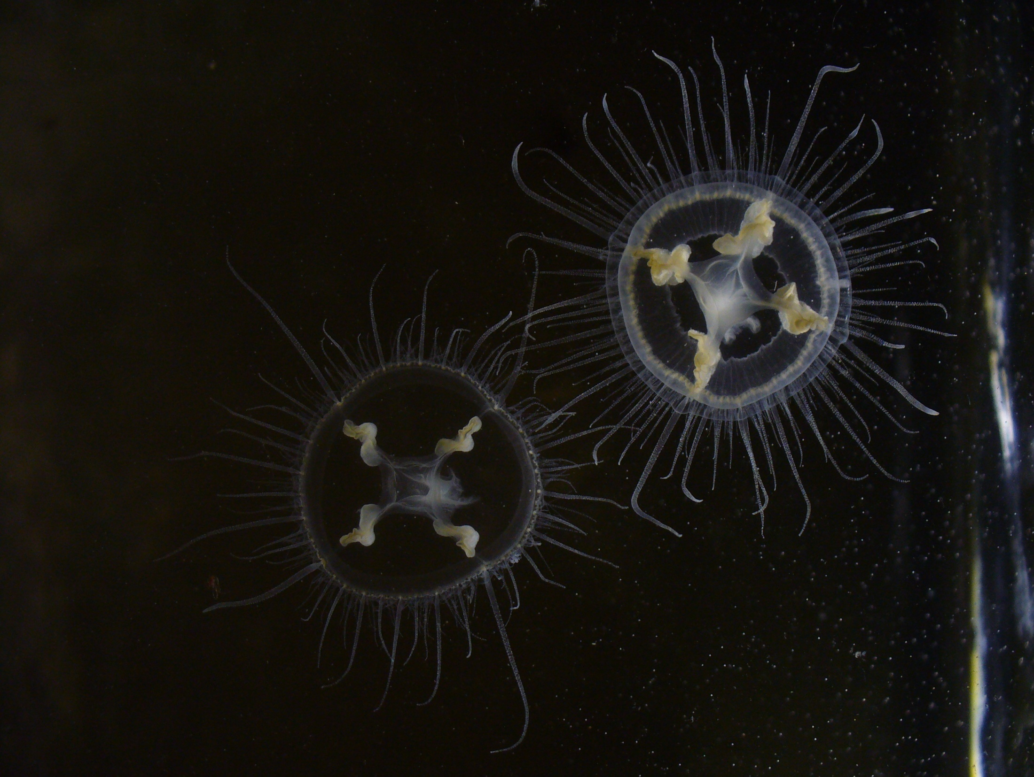
MEDÚZKA SLADKOVODNÍ
(CRASPEDACUSTA SOWERBII)

Slide 20
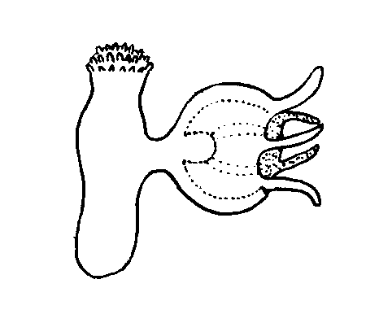
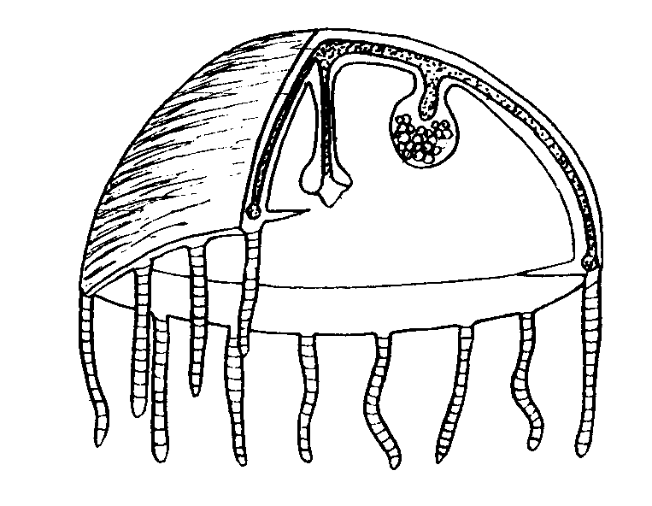
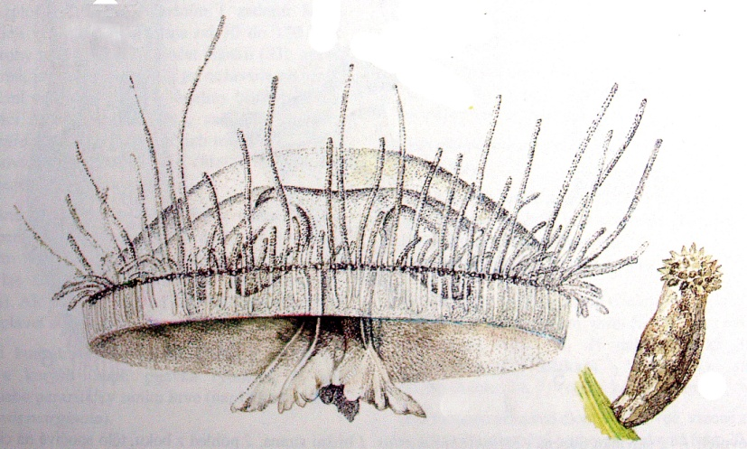
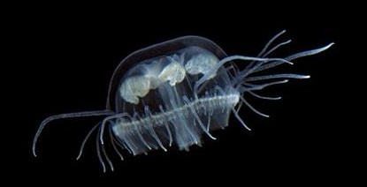
MEDÚZKA SLADKOVODNÍ
(CRASPEDACUSTA SOWERBII)
nepůvodní druh z Číny (povodí Jang-c‘-tiang)
u nás v zatopených lomech a pískovnách
mikropolyp: 0,5–2 mm, bez chapadel
hydromedúza čtyřčetně radiálně symetrická,
do 20 mm v průměru, s množstvím chapadélek
po obvodu; plachetka (vaelum) pro pohyb
maximum početnosti medúz je na podzim
(v srpnu a v září, do prvních mrazů)
odškrcování medúzek

Slide 21
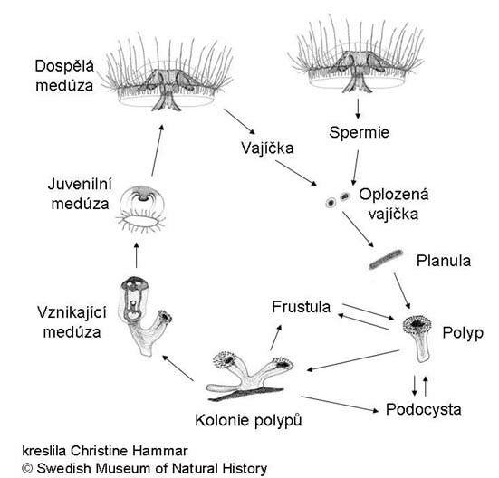
ŽIVOTNÍ CYKLUS
polypové stádium se rozmnožuje nepohlavně – může vytvářet plazivé larvy frustuly a rezistentní klido-
vá stádia podocysty
medúzové stádium vzni-
ká pučením z polypa a je odděleného pohlaví
medúzy se tvoří pouze při
teplotě vody nad 20°C,
polypové stádium může žít
v chladnějších vodách
efekt zakladatele: už polypové stádium má determinované pohlaví – proto se na většině lokalit vyskytují medúzky pouze
jednoho pohlaví a nemo-
hou se rozmnožovat pohlavně

Slide 22
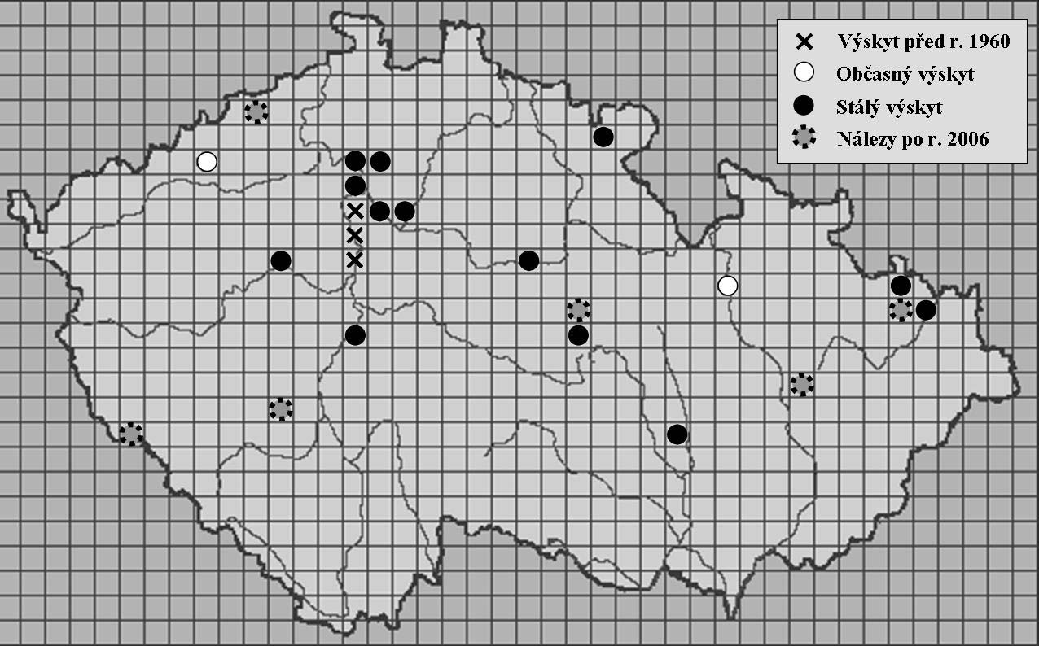
VÝSKYT MEDÚZKY V ČESKÉ REPUBLICE
předloni bylo možné medúzku vidět v lomu Borek (Vysočina), Výkleky (poblíž
Olomouce); na Slovensku ve Veľké Košariské (u Bratislavy)
klasické místo výskytu: lom Kojetice u Neratova (lokalita postupně zaniká)

Slide 23
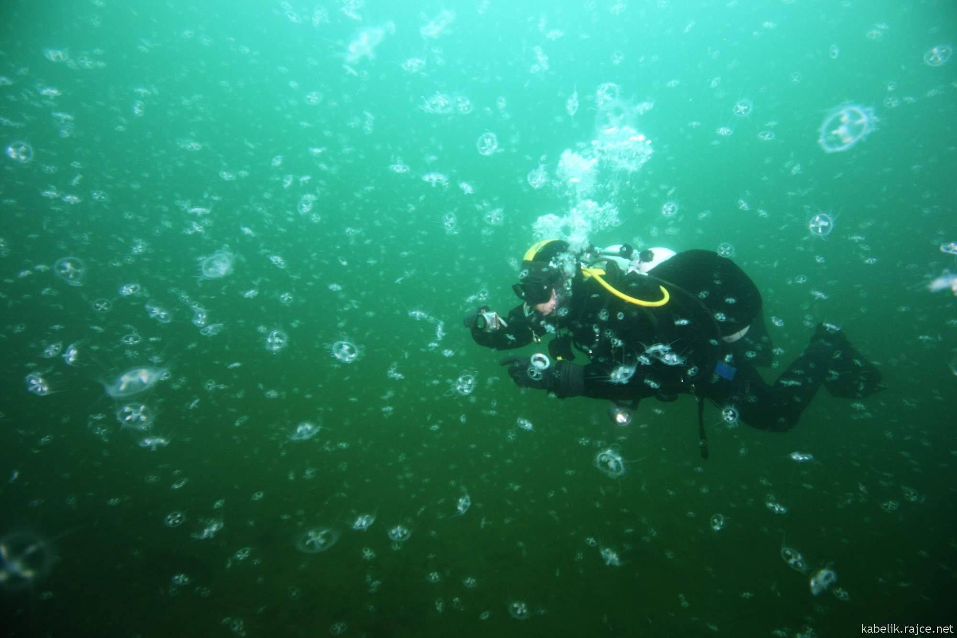
MEDÚZKY V ČESKÉ REPUBLICE (V 2016)
Kojetice (střední Čechy) a Výkleky (Olomoucký kraj): 19. a 25. září 2016
Zdroj: http://stranypotapecske.cz/uvodnik/default.asp

Slide 24
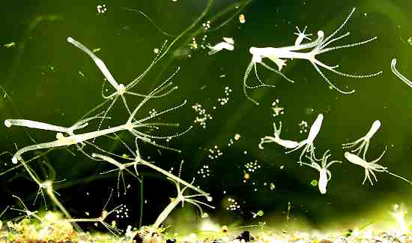
ÚKOLY
prohlédněte si nezmary zelené pod binokulární lupou či
pod mikroskopem, nakreslete si je či vyfoťte
prohlédněte si fixované medúzky sladkovodní

Slide 25
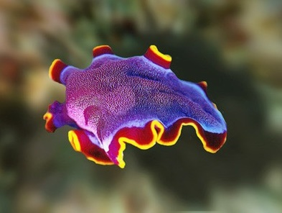
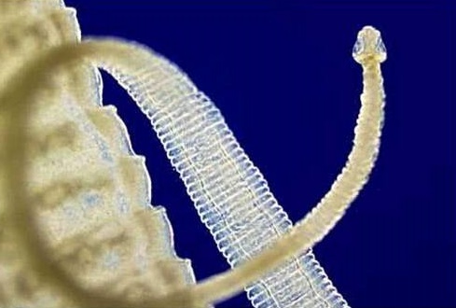
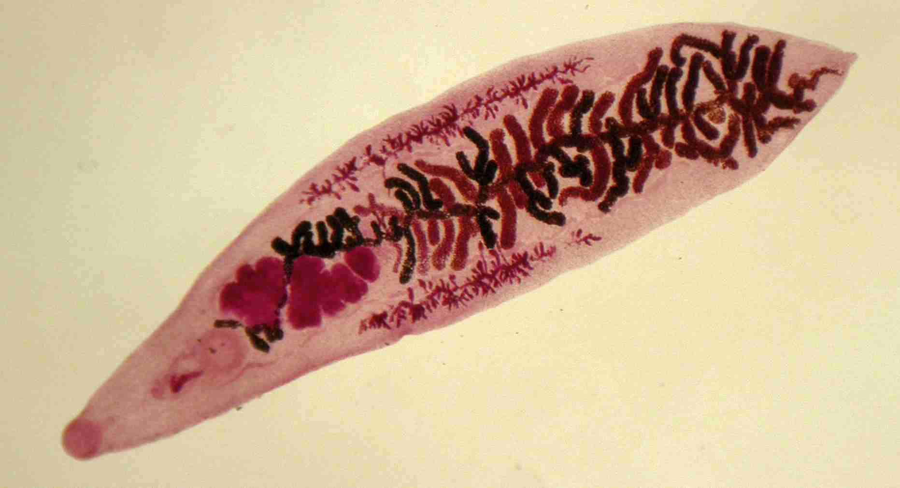
PLOŠTĚNCI (PLATYHELMINTES)

Slide 26
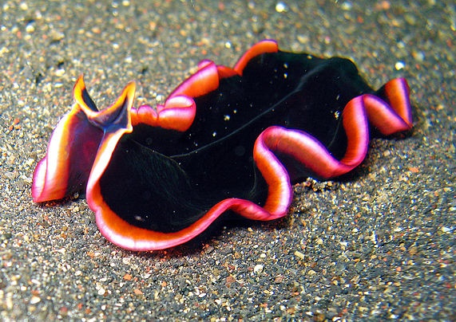
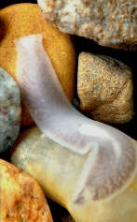

Slide 27
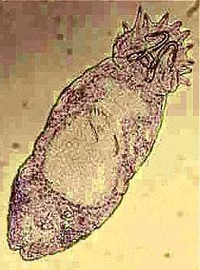
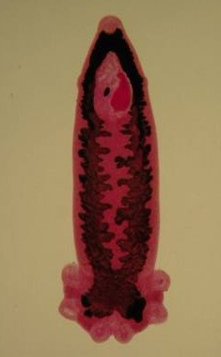
PLOŠTĚNCI (PLATYHELMINTHES)
tři zárodečné listy: Triblastica, navíc mezoderm
dvoustranně souměrné schizocoelní organismy
nečlánkovaní; výjimkou jsou strobilující tasemnice
vylučovací soustava typu protonefridií
pokud je vyvinuta trávicí soustava, má jediný otvor
volně žijící i parazité; převažují hermafrodité
třída ploštěnky („Turbellaria“)
třída jednorodí (Monogenea)
třída motolice (Trematoda)
třída tasemnice (Cestoda)

Slide 28
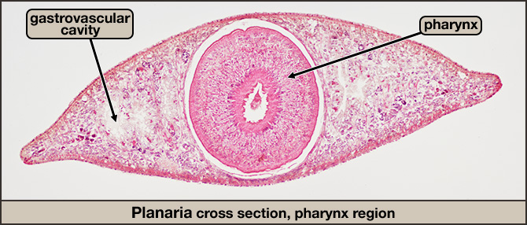
SCHIZOCOEL
nepravá tělní dutina: parenchym mezi ento- a ektodermem
vzniká rozestoupením mesodermální masy
typický pro prvoústé živočichy (ploštěnci, měkkýši atd.)

Slide 29
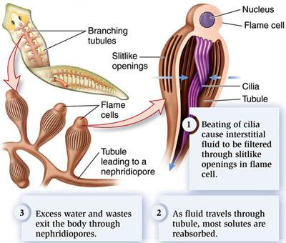
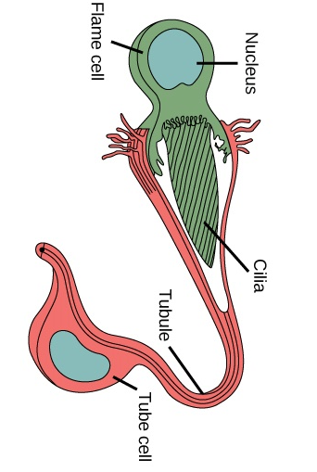
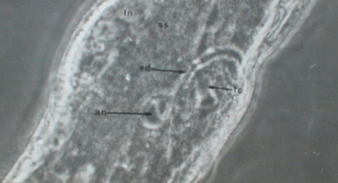
Protonefridie
vylučovací orgány ploštěnců
plaménková buňka a odvodný kanálek
z plaménkové buňky vychází shluk bičíků, pohyb vytváří dojem plamene
odvodné kanálky ústí ven z těla (nebo se spojují do systému)

Slide 30
PLOŠTĚNCI (PLATYHELMINTHES)
tři zárodečné listy: Triblastica, navíc mezoderm
dvoustranně souměrné schizocoelní organismy
nečlánkovaní; výjimkou jsou strobilující tasemnice
vylučovací soustava typu protonefridií
pokud je vyvinuta trávicí soustava, má jediný otvor
volně žijící i parazité; převažují hermafrodité
třída ploštěnky („Turbellaria“)
třída jednorodí (Monogenea)
třída motolice (Trematoda)
třída tasemnice (Cestoda)

Slide 31
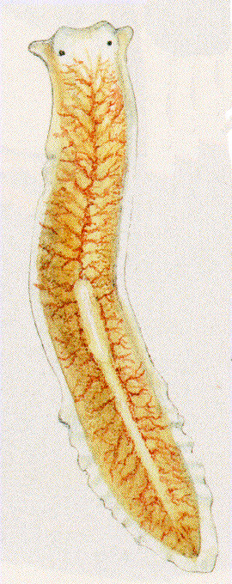
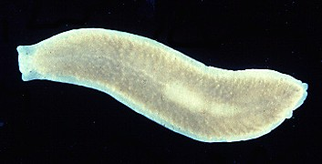
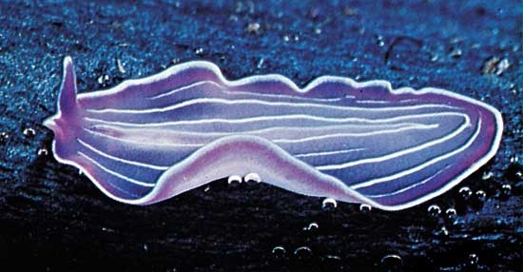
PLOŠTĚNKY („TURBELLARIA“)
ploštěnka mléčná
mořská mnohovětevná ploštěnka

Slide 32
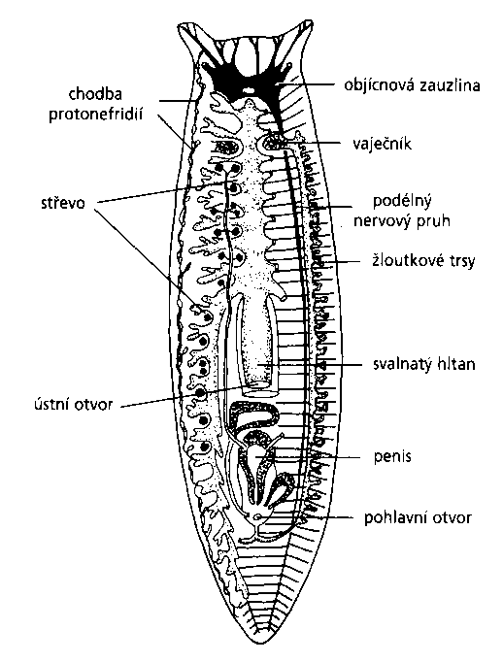
TROJVĚTEVNÉ PLOŠTĚNKY (TRICLADIDA)
trávicí soustava dělena do tří větví – odtud jméno
vychlípitelný hltan uprostřed těla; dravci
diferencovaná hlavová část – tzv. příď
jednoduché miskovité oči
volně žijící – vodní zástupci
makroskopické (±1cm)
hermafrodité
z našeho území zatím známo 16 druhů

Slide 33
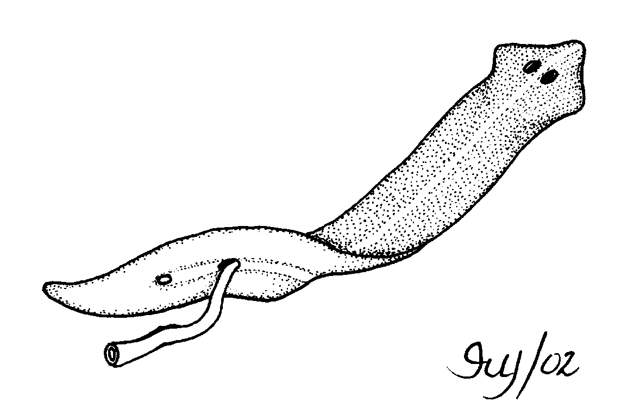
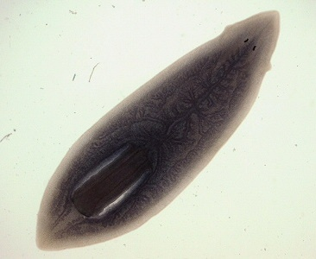
PŘÍJEM POTRAVY
http://www.youtube.com/watch?v=MeJQdbMge84
http://www.youtube.com/watch?v=FjiB8aW-8u8

Slide 34
ÚKOL
za pomoci klíče k určování bezobratlých (Buchar a
kol., 1995: 54–57) ve dvojicích určit živé zástupce
našich běžných druhů ploštěnek

Slide 35
JAK NA PLOŠTĚNKU – ČEHO SI VŠÍMAT
barva těla
tvar přídě
umístění a
počet očí

Slide 36
NAŠE TROJVĚTEVNÉ PLOŠTĚNKY
p. mléčná
(Dendrocoelum lacteum)
p. americká
(Dugesia tigrina)
p.potoční (Dugesia
gonocephala)
p. říční
(Dugesia polychroa)
p. horská
(Crenobia alpina)
ploštěnka rodu
Polycelis

Slide 37
Ploštěnka potoční
(Dugesia gonocephala)

Slide 38
Ploštěnka horská (Crenobia alpina)

Slide 39
ÚKOLY
prohlédněte si své ploštěnky pod binokulární lupou či
pouhým okem, nakreslete si jednu z nich (či vyfoťte)
věnujte jednu stránku protokolů popisu Vámi zvolené
ploštěnce

Slide 40
Ploštěnka potoční (Dugesia gonocephala):
https://www.youtube.com/watch?v=b8Xs5PvVi40
https://www.youtube.com/watch?v=qoKhhRwGbzU
Ploštěnka americká (Dugesia tigrina):
https://www.youtube.com/watch?v=3oUdP1F_hUM
Ploštěnka říční (Dugesia polychroa):
https://www.youtube.com/watch?v=O040Jd3yzhM
Ploštěnka horská (Crenobia alpina)
https://www.youtube.com/watch?v=hRtWq5AkJq4
Ploštěnka černá (Polycelis nigra)
https://www.youtube.com/watch?v=LRlkGssCN5E
Ploštěnka mléčná (Dendrocoelum lacteum)
https://www.youtube.com/watch?v=S8IqiLFn6DQ
https://www.youtube.com/watch?v=muY6IgS7XgY

Slide 41
DĚKUJI ZA POZORNOST!

